Slide 1


Thứ Hai, ngày 25 tháng 3 năm 2024
Tiếng Việt
Đọc:
Sông Hương
(Theo Cửu Thọ)

Slide 2



Slide 3
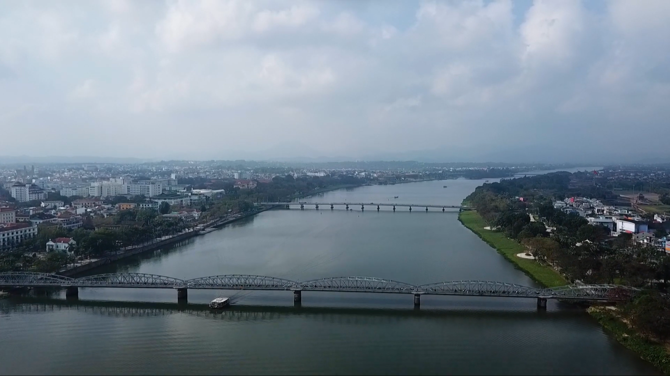

Slide 4
Tiếng Việt
Đọc: Sông Hương
Từ xưa, người Huế đã dành những lời thơ đẹp nhất, tình cảm sâu đậm nhất cho dòng sông quê hương.
Người ta kể rằng, xưa kia, dòng nước ở đây thường thoảng lên một mùi hương dìu dịu bởi nguồn sông chảy qua một cảnh rừng mọc dày một loại cỏ có tên là thạch xương bồ.
Sông Hương là một bức tranh phong cảnh khổ dài mà mỗi đoạn, mỗi khúc đều có vẻ đẹp riêng của nó. Bao trùm lên cả bức tranh đó là một màu xanh có nhiều sắc độ, đậm nhạt khác nhau: màu xanh da trời, màu xanh của nước biếc, màu xanh non của những bãi ngô, thảm cỏ,...
Cứ mỗi mùa hè tới, hoa phượng vĩ nở đỏ rực hai bên bờ. Hương Giang bỗng thay chiếc áo xanh hằng ngày thành dải lụa đào ửng hồng cả phố phường.
Những đêm trăng sáng, dòng sông là một đường trăng lung linh dát vàng.
Sông Hương là một đặc ân của thiên nhiên dành cho Huế, làm cho không khí thành phố trở nên trong lành, làm tan biến những tiếng ồn ào của chợ búa, tạo cho thành phố một vẻ êm đềm.
(Theo Cửu Thọ)

Slide 5
Tiếng Việt
Đọc: Sông Hương
1. Hướng dẫn đọc.
Đọc diễn cảm, nhấn giọng ở những từ ngữ giàu sức gợi tả, gợi cảm.
2. Chia đoạn.
+ Đoạn 1: Từ đầu đến xương bồ.
+ Đoạn 2: Tiếp theo cho đến thảm cỏ.
+ Đoạn 3: Tiếp theo cho đến phố phường.
+ Đoạn 4: Tiếp theo cho đến dát vàng.
+ Đoạn 5: Còn lại.

Slide 6
Tiếng Việt
Đọc: Sông Hương
1. Từ xưa, người Huế đã dành những lời thơ đẹp nhất, tình cảm sâu đậm nhất cho dòng sông quê hương.
2. Người ta kể rằng, xưa kia, dòng nước ở đây thường thoảng lên một mùi hương dìu dịu bởi nguồn sông chảy qua một cảnh rừng mọc dày một loại cỏ có tên là thạch xương bồ.
3. Sông Hương là một bức tranh phong cảnh khổ dài mà mỗi đoạn, mỗi khúc đều có vẻ đẹp riêng của nó. Bao trùm lên cả bức tranh đó là một màu xanh có nhiều sắc độ, đậm nhạt khác nhau: màu xanh da trời, màu xanh của nước biếc, màu xanh non của những bãi ngô, thảm cỏ,...
4. Cứ mỗi mùa hè tới, hoa phượng vĩ nở đỏ rực hai bên bờ. Hương Giang bỗng thay chiếc áo xanh hằng ngày thành dải lụa đào ửng hồng cả phố phường.
Những đêm trăng sáng, dòng sông là một đường trăng lung linh dát vàng.
5. Sông Hương là một đặc ân của thiên nhiên dành cho Huế, làm cho không khí thành phố trở nên trong lành, làm tan biến những tiếng ồn ào của chợ búa, tạo cho thành phố một vẻ êm đềm.
(Theo Cửu Thọ)

Slide 7

Tiếng Việt
Đọc: Sông Hương
3. Luyện đọc và tìm hiểu bài.
Luyện đọc từ
sâu đậm dìu dịu thạch xương bồ
sắc độ trăng sáng đường sáng
Luyện đọc câu
Bao trùm lên cả bức tranh đó/ là một màu xanh có nhiều sắc độ,/ đậm nhạt khác nhau:/ màu xanh da trời,/ màu xanh của nước biếc,/ màu xanh non của những bãi ngô,/ thảm cỏ,..//

Slide 8
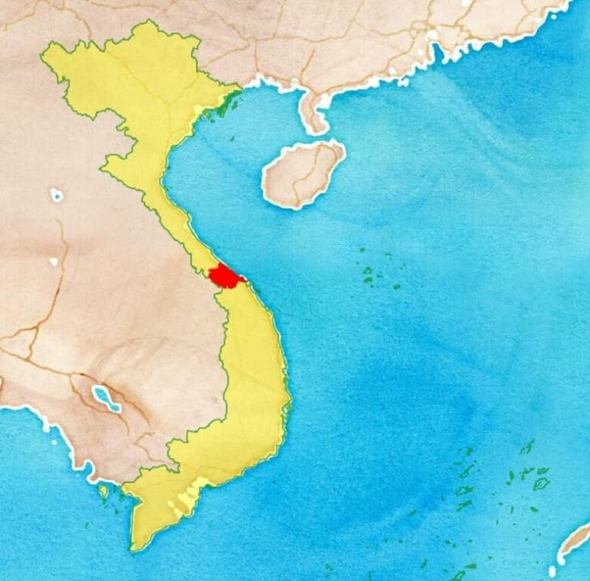
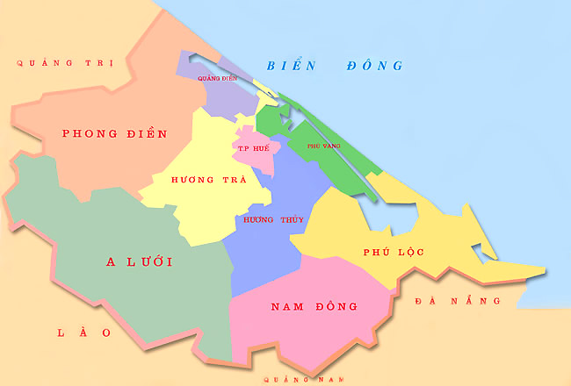
Tiếng Việt
Đọc: Sông Hương
3. Luyện đọc và tìm hiểu bài.
Giải nghĩa từ
Huế: Thành phố trực thuộc tỉnh Thừa Thiên - Huế.

Slide 9
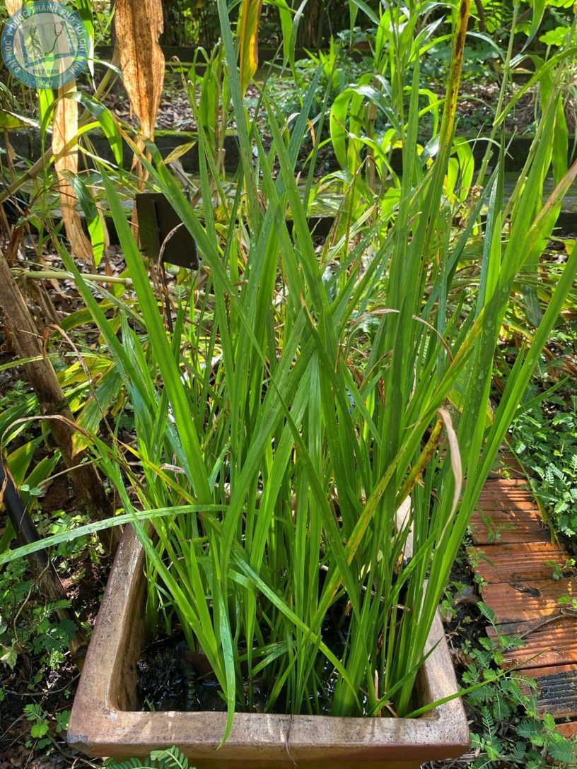
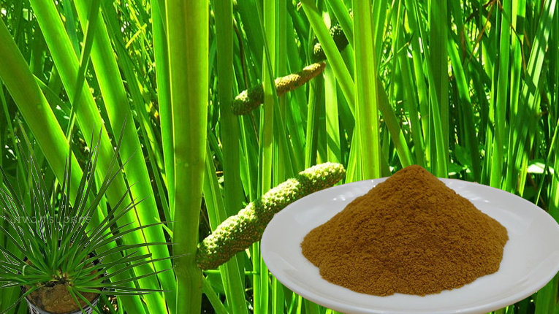
Tiếng Việt
Đọc: Sông Hương
3. Luyện đọc và tìm hiểu bài.
Giải nghĩa từ
Thạch xương bồ: Loài cỏ có hoa màu trắng và hương thơm dìu dịu, dùng để chữa ho, cảm lạnh, …

Slide 10
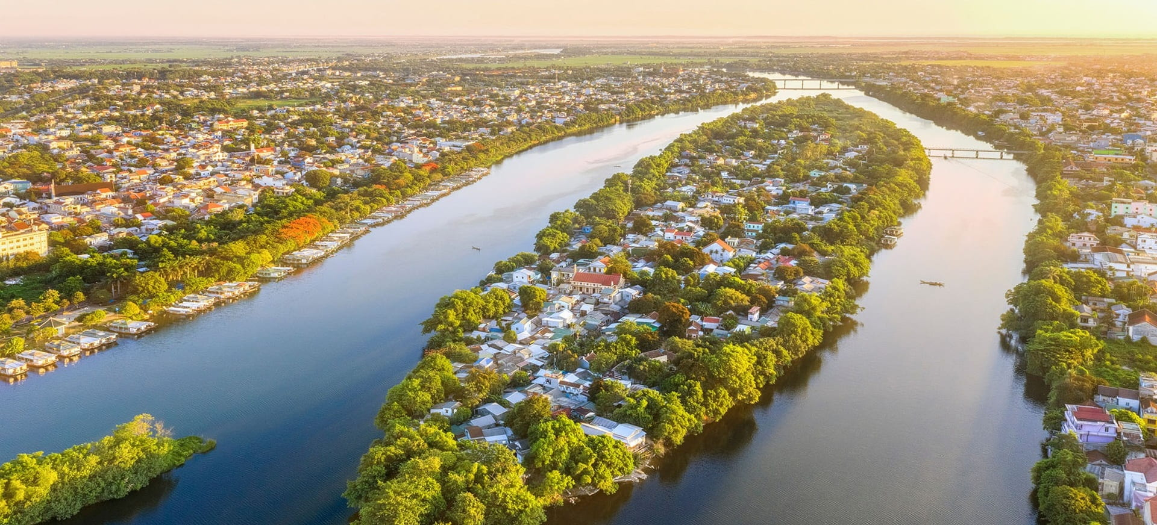
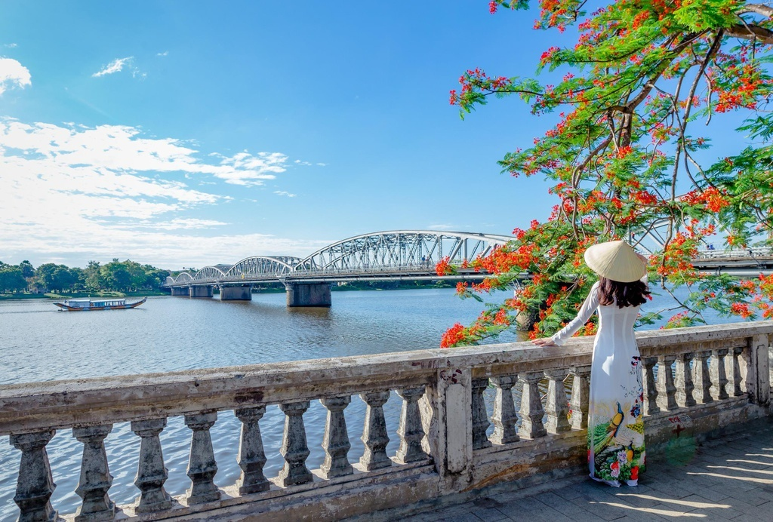
Tiếng Việt
Đọc: Sông Hương
3. Luyện đọc và tìm hiểu bài.
Giải nghĩa từ
Sông Hương: Tên con sông nổi tiếng ở Huế.

Slide 11
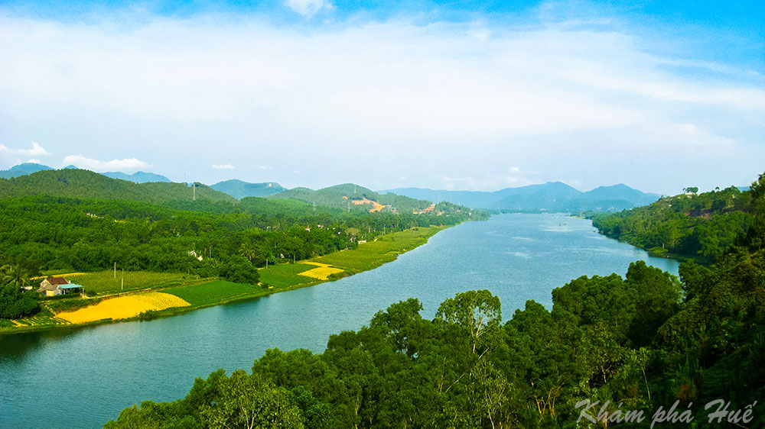
Tiếng Việt
Đọc: Sông Hương
3. Luyện đọc và tìm hiểu bài.
Giải nghĩa từ
Đặc ân: Ơn đặc biệt.

Slide 12
Tiếng Việt
Đọc: Sông Hương
3. Luyện đọc và tìm hiểu bài.
Tìm hiểu bài
Câu 1: Bài đọc đã giúp em hiểu gì về tên gọi của sông Hương?
Sông Hương là một dòng sông chảy qua một cánh rừng có cỏ thạch xương bồ. Đến mùa, hoa thạch xương bồ nở trắng hai bên bờ, tỏa mùi thơm dịu nhẹ.

Slide 13
Tiếng Việt
Đọc: Sông Hương
3. Luyện đọc và tìm hiểu bài.
Tìm hiểu bài
Câu 2: Tác giả muốn khẳng định điều gì khi nói sông Hương là một bức tranh khổ dài?
Tác giả muốn khẳng định khi nói sông Hương là một bức tranh phong cảnh gồm nhiều khúc, đoạn mà mỗi khúc đoạn là đều có vẻ đẹp riêng của nó.

Slide 14
Tiếng Việt
Đọc: Sông Hương
3. Luyện đọc và tìm hiểu bài.
Tìm hiểu bài
Câu 3: Màu sắc của sông Hương thay đổi như thế nào? Vì sao có sự thay đổi như vậy?
Màu sắc của sông Hương có sự thay đổi khi hè đến và vào những đêm trăng sáng. Bởi vì hè đến, khi hoa phượng nở đỏ rực hai bên bờ, Hương Giang bỗng thay chiếc áo xanh hằng ngày thành dải lụa đào ửng hồng cả phố phường. Còn vào những đêm trăng sáng, dòng sông là một đường trăng lung linh dát vàng.

Slide 15
Tiếng Việt
Đọc: Sông Hương
3. Luyện đọc và tìm hiểu bài.
Tìm hiểu bài
Câu 4: Vì sao nói “ sông Hương là một đặc ân của thiên nhiên dành tặng cho Huế?
Vì sông Hương làm cho không khí thành phố trở nên trong lành hơn, làm tan biến những sự ồn ào của chợ búa, tạo cho thành phố một vẻ đẹp êm đềm. Vì sông Hương làm cho thành phố Huế trở nên thơ mộng hơn, đẹp hơn.

Slide 16
Tiếng Việt
Đọc: Sông Hương
3. Luyện đọc và tìm hiểu bài.
Tìm hiểu bài
Câu 5: Em thích nhất hình ảnh nào trong bài? Vì sao?
Những đêm trăng sáng, dòng sông là một đường trăng lung linh dát vàng vì câu văn cho thấy vẻ đẹp thơ mộng của dòng sông vào những đêm trăng.

Slide 17
Tiếng Việt
Đọc: Sông Hương
3. Luyện đọc và tìm hiểu bài.
Tìm hiểu bài
NỘI DUNG
Bài văn tả vẻ đẹp của bức tranh phong cảnh sông Hương.

Slide 18
Tiếng Việt
Đọc: Sông Hương
3. Luyện đọc và tìm hiểu bài.
4. Luyện đọc lại

Slide 19
Tiếng Việt
Đọc: Sông Hương
1. Từ xưa, người Huế đã dành những lời thơ đẹp nhất, tình cảm sâu đậm nhất cho dòng sông quê hương.
2. Người ta kể rằng, xưa kia, dòng nước ở đây thường thoảng lên một mùi hương dìu dịu bởi nguồn sông chảy qua một cảnh rừng mọc dày một loại cỏ có tên là thạch xương bồ.
3. Sông Hương là một bức tranh phong cảnh khổ dài mà mỗi đoạn, mỗi khúc đều có vẻ đẹp riêng của nó. Bao trùm lên cả bức tranh đó là một màu xanh có nhiều sắc độ, đậm nhạt khác nhau: màu xanh da trời, màu xanh của nước biếc, màu xanh non của những bãi ngô, thảm cỏ,...
4. Cứ mỗi mùa hè tới, hoa phượng vĩ nở đỏ rực hai bên bờ. Hương Giang bỗng thay chiếc áo xanh hằng ngày thành dải lụa đào ửng hồng cả phố phường.
Những đêm trăng sáng, dòng sông là một đường trăng lung linh dát vàng.
5. Sông Hương là một đặc ân của thiên nhiên dành cho Huế, làm cho không khí thành phố trở nên trong lành, làm tan biến những tiếng ồn ào của chợ búa, tạo cho thành phố một vẻ êm đềm.
(Theo Cửu Thọ)

